Slide 1
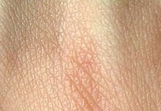
KŮŽE
NOVOTNÝ, DRNEK

Slide 2
Funkce kůže
Ochranná- např. chrání proti vniknutí škodlivých látek
Smyslové- v kůži je uložena řada nervových zakončení které reagují na chlad, teplo nebo bolest
Vylučovací- kůže je vedle ledvin dalších důležitým orgánem.

Slide 3
Onemocnění
Atopický ekzém: je neinfekční zánět kůže, který obvykle začíná v dětství a probíhá i dlouhodobě s riziky zhoršení.
Spálení sluncem: je to akutní onemocnění a neinfekční zánět kůže

Slide 4
Zajímavosti
Sluneční záření, díky kůži podporuje vitamín D, který je potřebný pro mineralizaci kostí.
Lidské tělo má v těle (i na kůži) kolem 200 druhů bakterií.
Kůže může mít víc druhů zbarvení

Slide 5
Děkujeme za pozornost

